Slide 1
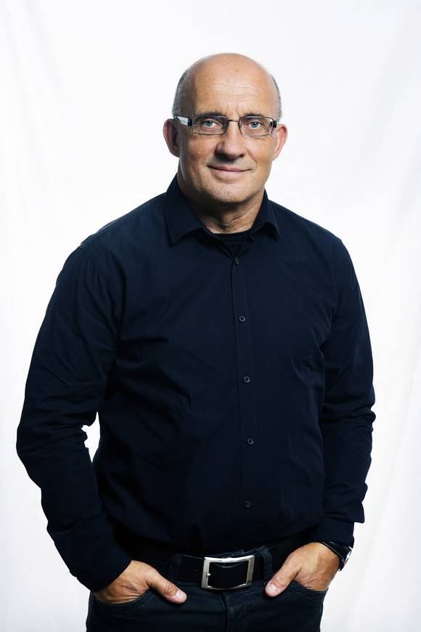
«Hvordan ivareta fysisk og psykisk helse i koronatider» ?
FFO Vestland
Funksjonshemmedes Fellesorganisasjon
Digital temakveld den 19 november 2020
trond@trondhaukedal.no
www.trondhaukedal.no
Trond Haukedal AS
+47 95 80 95 44

Slide 2
Ditt potensiale ……

Slide 3
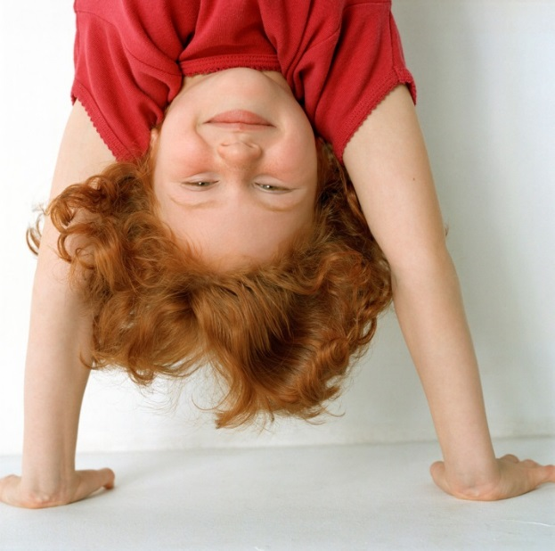
Der er TO grunnleggende oppgaver i barneoppdragelse:
1. Å påvirke barnet til å ha POSITIVE hypoteser om seg og sin verdi.
Å påvirke barnet til å bli SELVSTENDIG.

Slide 4
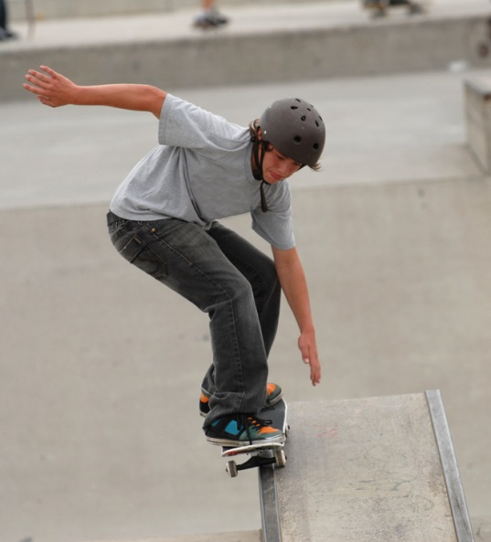
ltitask
Manges identitet i dag bygges opp på basis av HVA du gjør.
Ikke HVEM du er.

Slide 5
Min verdi ?
Hva gir mening ?
Hvem er jeg ?

Slide 6
1) Egensbevissthet/selvinnsikt
2) Stå opp for seg selv/ selvhevdelse
Personlig utvikling
3) Tillit / psykisk trygghet

Slide 7
Fra enkeltindivider til sammensveiset arbeidsfellesskap
Formel for team: 1+1 = 3

Slide 8
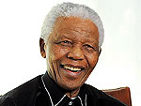
«Det som gjelder i livet,
er hvilken forskjell vi gjør
- i andres liv» .
Nelson Mandela

Slide 9
Relasjonsformelen:
Virkeligheten
1
Suksess
Forventningene

Slide 10
Hvorfor er «jeg» her ?
«Menneskekunnskap»
Fag
Holdning
Handling

Slide 11
Tre typer intelligens
IQ
Læring/jobbfunksjon
EQ Relasjonell
funksjonering
SQ
Er jeg god nok ?
Eksistensielle utfordringer
Samfunnets verdier / grunnholdninger

Slide 12
Før fagkunnskap, nå kompetanse !
Fagkunnskap: Faglig spisskompetanse, allmenn orientering og erfaring.
Personlige egenskaper: eksempelvis empati/ innlevelsesevne,
kommunikasjonsevne, selvstendighet, egenverdi/ selvtillit.
Motivasjon: Ønsker å gjøre sitt beste. Innstilling, vaner og mønstre.

Slide 13
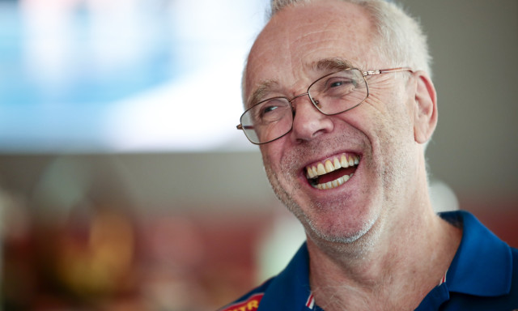
Vi møter oss selv i døren…..
Alle vi forbedre seg,
Men ingen vil forandre seg.
Leif Olav Alnes – treneren til Karsten Warholm
i Dagbladet 5 oktober 2019

Slide 14
Nice to know..
Tanker
Handlinger
Verdier
Holdninger
Menneskesyn
Indre motivasjon
Personlighet
Need to know..

Slide 15
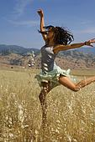
Mine erfaringer:
Grunnmuren til livskvalitet og psykisk trygghet, ligger i hvordan
vi behandler oss selv.
Og hvordan vi behandler oss selv blir en konsekvens av hvilke tanker og hypoteser vi har om oss selv, og hvordan vi forholder oss til disse tankene.
Det er vanskelig å føle seg verdifull og god nok når man mangler identitet og forståelse for hvem man er og hva som gir mening.
Trond Edvard Haukedal – klinisk psykolog siden1985

Slide 16
Hva er det egentlig det dreier seg om….?
Å behandle oss selv
ordentlig
Som fører til LIVSMESTRING og LIVSKVALITET
Skaper tillit og
psykisk trygghet

Slide 17
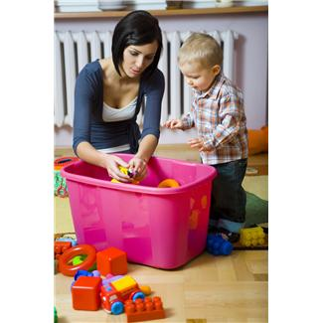
ltitask
Psykisk trygghet
At man føler tillit til og trygghet i forhold til
seg selv og menneskene man har rundt seg.
At alle er vennlige, positivt innstilte og at man formidler på alle måter at vi vil deg vel.
Og det er helt ok at du har egne meninger. Vi vil uansett lytte til deg, respektere deg og kommunisere med deg på en konstruktiv måte.
I en slik atmosfære senkes skuldrene og vi får tilgang til alle våre ressurser.

Slide 18
Hvordan behandler vi mennesker ?
Andre
Meg selv
Jeg vil deg vel !
Skjerp Deg !
Rettferdig
Urettferdig
TILLIT
MISTILLIT

Slide 19
«Personlig omsorgssvikt»:
* Å være negativ, streng, kritisk og snakke seg selv ned.
* Å behandle oss selv urettferdig og dårligere enn vi behandler andre.
*Å avvise og være negativ til å ta i mot ros og
anerkjennelse fra omgivelsene.
*Å praktisere negativ psykologi overfor seg selv,
der man fokuserer på det man mangler og det man
ikke får til, i stedet for det man er, det man har og det man mestrer.

Slide 20
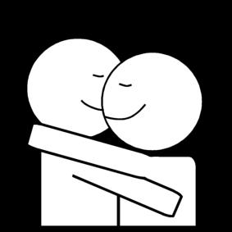
Vi må etablere et «mottakssenter» for positivitet:
* Det hjelper lite å være et godt menneske som gjør gode gjerninger, dersom vi ikke er mottakelige for ros, anerkjennelse, mestring og positiv respons, forankrer dette og bygger opp vår «emosjonelle bankkonto».
* Det er krevende og utfordrende å være menneske i 2020 og de «følelsesmessige kostnader og utgifter» er store.
* Om vi ikke setter mer inn på den følelsesmessige bankkontoen enn vi tar ut, vil den følelsesmessige likviditeten bli vanskelig, og vi kan gå konkurs.
Fritt fra Solstråleboken side 173

Slide 21
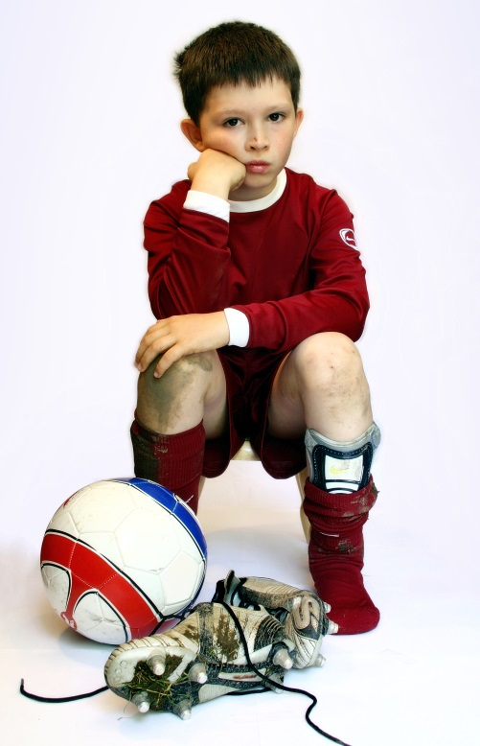
«Det verste som kan skje et menneske, er at man ikke liker seg selv»
Kay Pollack - filmregissør

Slide 22
Jeg
Situasjonen
styrer
styrer
situasjonen
meg

Slide 23
Kunnskap, Kompetanse, erfaringer og intellektuelle ferdigheter
utgjør karosseriet i det fartøyet som skal føre oss inn i framtiden.
Selvbildet vårt er motoren.
Motivasjon er bensinen.

Slide 24
Veien til motivasjon
Aksept / anerkjennelse
MOTIVASJON
Tillit
Trygghet
KRAV

Slide 25
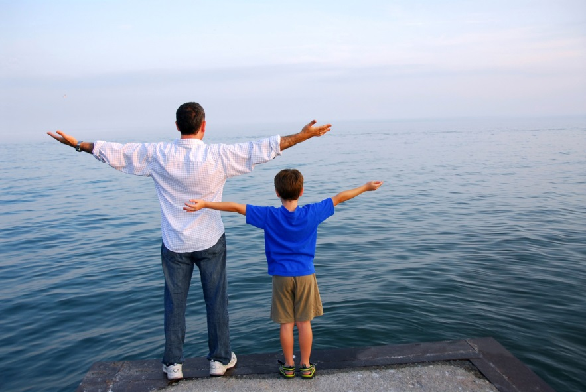
Barn og voksne utvikler seg og lærer etter to hovedprinsipper…
1. Prøving og feiling
2. Modellæring

Slide 26
Utfordringer
Komfortsone
God
nok
Ferdigheter

Slide 27
Virkeligheten – relatert til prestasjonsorientert selvbilde
Utfordringer
Stress / prestasjonsangst
Økende
Flytsonen
Kjedsomhet
Ferdigheter
Økende

Slide 28
Relasjonell hjelpeløshet
Liten evne til å utvikle relasjoner; som derfor blir overflatiske og uforpliktende
Liten evne til å stole på andre og etablere tillit
Liten evne til å utvikle fortrolighet med andre
Ukomfortabel med nærhet og kroppskontakt
Begrenser tidsbruk i samhandling med andre
Tar lite relasjonelt initiativ i møte med andre
Liten evne og lite initiativ til å vise positiv nyskjerrighet og interesse
Fremviser liten evne til å by på seg selv i startfasen av en relasjon
Jan Spurkeland, forfatter, formidler, relasjons-guru

Slide 29
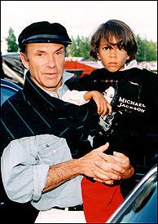
«Prøv å holde deg utenfor komfortsonen din.
Du lærer kun ting når du presser deg selv.
Gjør du det samme hver dag blir du bedre. Men du utvikler deg ikke».
Arne Næss jr til sin sønn Ross Arne Næss

Slide 30
Utgangspunkt
Kamp ( «godt liv»)
Vanskelig
situasjon
Flukt ( «lett liv»)

Slide 31
Alle mennesker har en følelsestank som venter på
å bli fylt med kjærlighet !

Slide 32
Emosjonstrening
1. Å være bevisst sine følelser.
2. Ser på følelsen som en mulighet til å øke
egenbevissthet, nærhet, læring og mestring.
3. Man lytter med empati og respekt til sine følelser.
4. Viser vilje til og trener aktivt på å sette ord på følelsene.
5.Leter etter gode måter til å håndtere den følelsesmessige
utfordringen - på en selvhevdende måte.
Fra boken «Hjerteforeldre» – av John M.Gottman

Slide 33
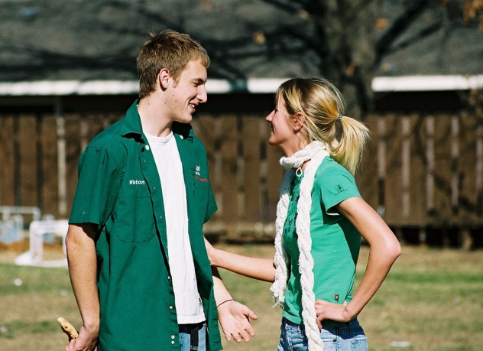
Resultatorientert kommunikasjon…
Ros, anerkjennelse og kjærlighet er
grunnleggende budskap i all kommunikasjon
og relasjonsbygging.
Både i forhold til oss selv og andre.
Avsender må forsikre seg om at
budskapet er nådd frem – slik det er ment.
Derfor må vi FORANKRE budskapet.

Slide 34
Relasjons-bygging
Følelsesnivået
Tanke/ Idè- nivået
Fakta/ saksnivået
Høflighetsnivået
Kommunikasjonstrappen

Slide 35
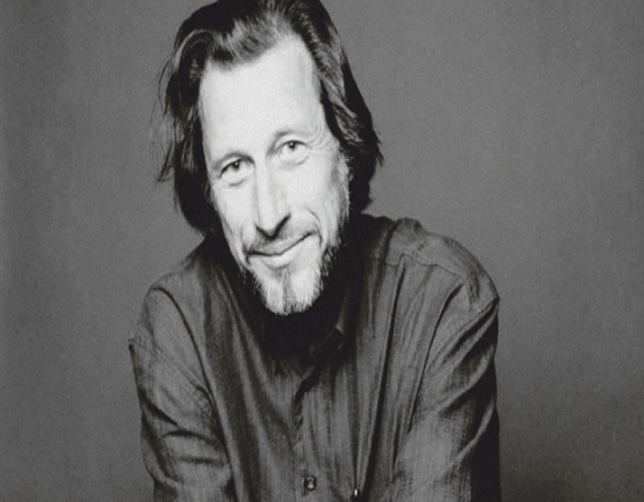
To kloke
Det er ein som
er så klok
at i lag med han
skjønar eg kor dum eg er.
Så er det ein annan
som er så klok
at i lag med han
er eg klok eg og.
Erling Indreeide

Slide 36
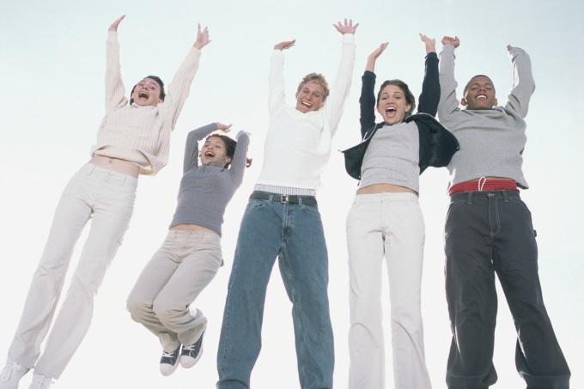
3 grunnleggende prinsipper for å utvikle mennesker:
Praktiser verdsettende kommunikasjon ( ikke kritiser, fordøm eller klag)
2. Gi ærlig og oppriktig ros ( både til person og dennes prestasjon)
3. Stimuler den indre motivasjonen ( vekk et sterkt indre ønske hos den
andre personen)

Slide 37
Forholdet mellom selvtillit og selvfølelse:
Selvbilde / grad av selvrespekt
Selvfølelse
Fordi jeg er meg
er jeg verdifull.
Stabil ballastfølelse.
INDRE
Selvtillit
En ustabil
øyeblikks-følelse
som oppstår når vi
mestrer / presterer.
YTRE

Slide 38
Forholdet mellom selvtillit og selvfølelse:
Selvbilde / grad av selvrespekt
Selvtillit
Selvfølelse

Slide 39
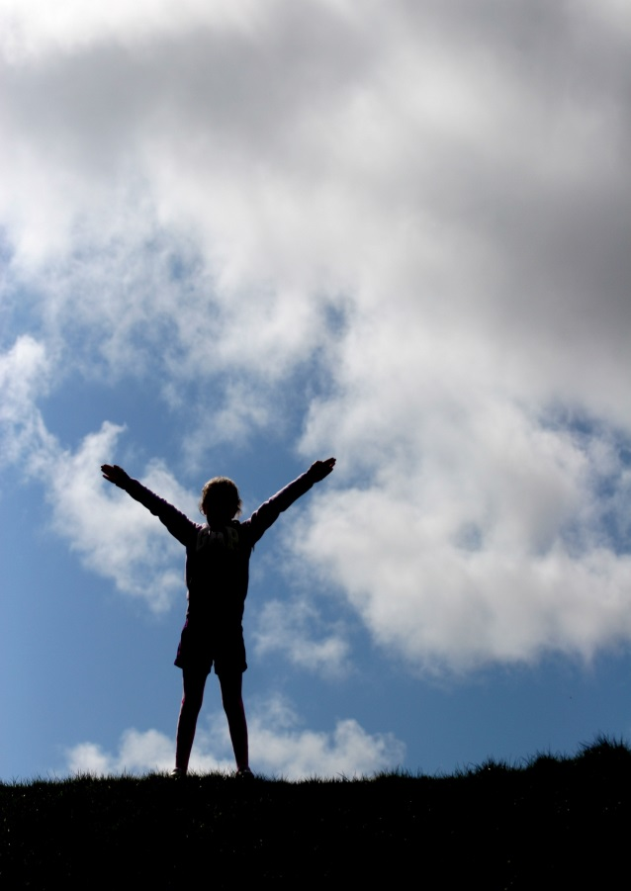
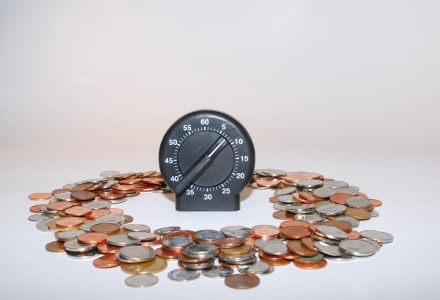
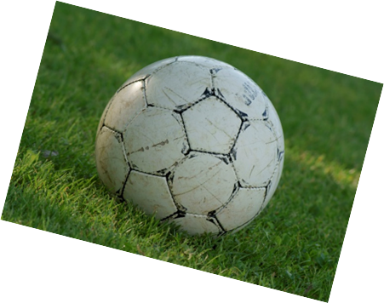
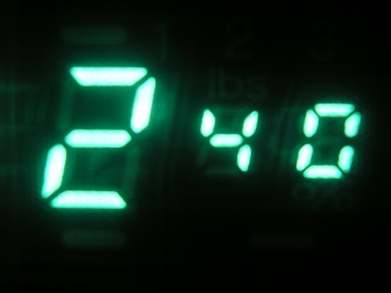
Koblingen mellom EGENVERDI og PRESTASJON …
Kobling

Slide 40
Skill sak og person- ikke tull med EGENVERDIEN !

Slide 41
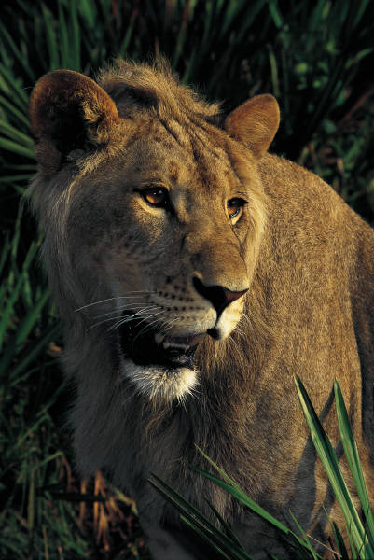
Tenk SELVFØLELSE :
Vi trenger et STERKT INDRE –
for å stå imot et stadig mer krevende YTRE !

Slide 42
20 %
uheldige
adferds-
mønstre
80 % god

Slide 43
«Følelsesmessig egenkapital»
INNSKUDD :
Å være
Framsnakke
Motivasjon
Bli sett
Aktiv
Langsom tid
«Ekte opplevelser»
Selvhevdende
Inkludering
Rettferdighet
Ros / få bekreftelser
Takknemlighet
Holde avtaler med seg selv
UTTAK:
Prestere
Baksnakke
Krav
Avvise
Passiv
Hurtig tid
«Liksom opplevelser»
Være passiv / aggressiv
Styring
Likhet
Så tvil
Misnøye
Svikte seg selv
Vs.

Slide 44
4 leveregler for et godt liv
Kommuniser positivt
Ikke ta noe personlig
La være å forutsette ting
Gjør alltid ditt beste
Fritt etter Don Miguel Ruiz

